Slide 1


BluetoothAdapter
Android
Mauricio Fontana
José Cullen
Mara Jerkovic
Fernando Iglesias

Slide 2
Activity
Intent
BluetoothAdapter
Fragment
Service

Slide 3
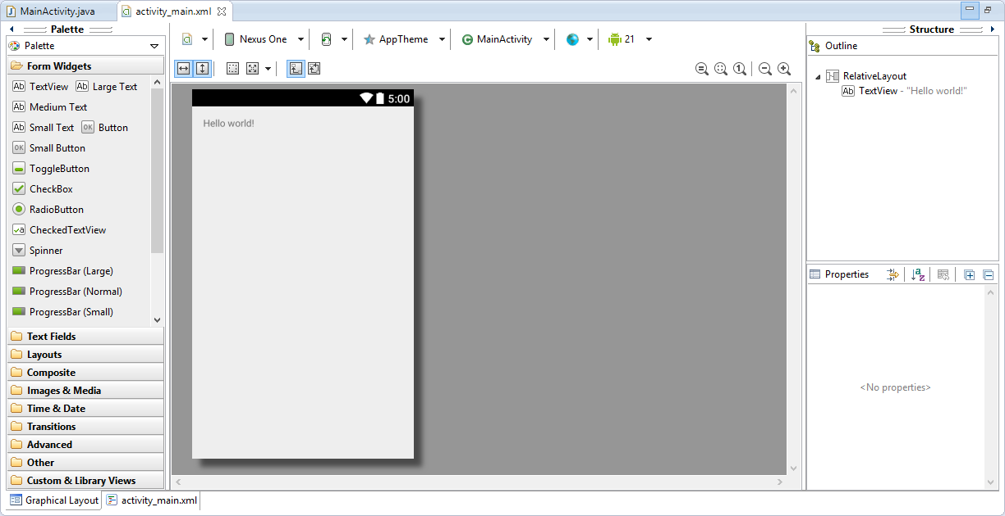
package com.example.helloworld;
import android.os.Bundle;
import android.app.Activity;
import android.view.Menu;
import android.view.MenuItem;
import android.support.v4.app.NavUtils;
public class MainActivity extends Activity {
@Override
public void onCreate(Bundle savedInstanceState) {
super.onCreate(savedInstanceState);
setContentView(R.layout.activity_main);
}
@Override
public boolean onCreateOptionsMenu(Menu menu) {
getMenuInflater().inflate(R.menu.activity_main, menu);
return true;
}
}
¿Qué es una Activity?
Representa una única pantalla con una interfaz de usuario
Una aplicación usualmente consiste de múltiples activities relacionadas entre ellas; una de ellas será la principal (“main”)
Contiene un conjunto de elementos de diseño (elementos de interfaz de usuario, texto, imágenes, menús, elementos animados)
BluetoothAdapter
Componente de la aplicación que describe el front-end
Ver Imagen
Ocultar Imagen
Ver Código
Ocultar Código

Slide 4
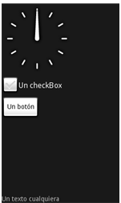
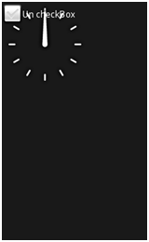
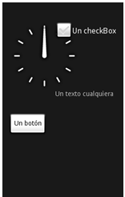
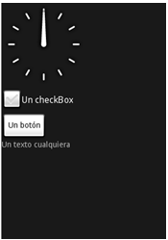
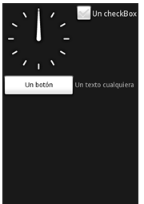
¿Cómo se arma la pantalla?
<LinearLayout xmlns:android="http://schemas.android.com/apk/res/Android”
android:layout_height="match_parent"
android:layout_width="match_parent"
android:orientation="vertical">
<AnalogClock
android:layout_width="wrap_content"
android:layout_height="wrap_content"/>
<CheckBox android:layout_width="wrap_content"
android:layout_height="wrap_content"
android:text="Un checkBox"/>
<Button
android:layout_width="wrap_content"
android:layout_height="wrap_content"
android:text="Un botón"/>
<TextView
android:layout_width="wrap_content"
android:layout_height="wrap_content"
android:text="Un texto cualquiera"/> </LinearLayout>
BluetoothAdapter
Una activity consiste de un Layout que organiza los elementos en la pantalla
Linear Layout
Table Layout
Relative Layout
Absolute Layout
Frame Layout
Ver XML
Ocultar XML

Slide 5
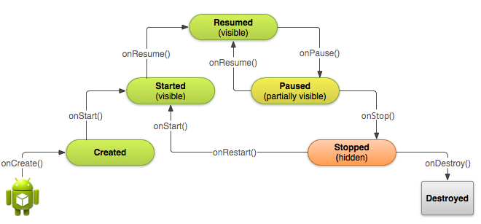
¿Cómo funciona una Activity?
BluetoothAdapter
Una activity puede empezar otra activity. Las activities se van apilando en una pila (“the back stack”), donde la cima tiene el foco del usuario
Cuando una activity se detiene porque empieza otra, se notifica de este cambio de estado a través de los métodos del ciclo de vida de la activity (“callback methods”):
onCreate()
onStart()
onResume()
onStop()
onDestroy()
onRestart()
onPause()
Ver Diagrama
Ocultar Diagrama
Ver Emulador
Volver

Slide 6
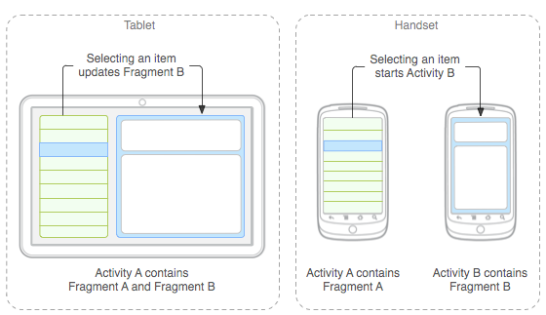

¿Qué es un Fragment?
BluetoothAdapter
Representa un modulo o una porción de interfaz de usuario en una Activity
Se pueden combinar múltiples fragments en una única Acivity
Tiene su propio ciclo de vida, sus propios eventos, y se puede reutilizar en diferentes Activities
Siempre debe estar embebido en una Activity, y su ciclo de vida se ve directamente afectado por ella
Ver Imagen
Ocultar Imagen

Slide 7
Activities vs. Fragments
BluetoothAdapter
Ventajas
Reusabilidad del código
Desventajas
Complejidad del código
Modularidad y facilidad de mantenimiento
Interfaz de usuario más compleja
Facilidad de comunicación entre pantallas
Ver Emulador
Volver

Slide 8
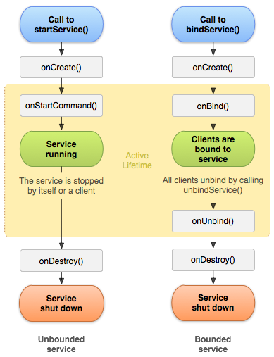
¿Qué es un Service?
BluetoothAdapter
Componente de la aplicación que puede realizar operaciones en segundo plano, y no provee una interfaz de usuario
STARTED
Un componente lo empieza llamando al método startService()
BOUND
Un componente lo empieza llamando al método bindService()
Una vez empezado, corre en el fondo indefinidamente
Usualmente, realiza una única operación sin retornar un resultado
Ofrece una interfaz cliente-servidor que permite a los demás componentes interactuar con él, enviando pedidos, y obteniendo resultados
Corre sólo mientras corra el componente al que está atado
Cuando la operación termina, generalmente se destruye a sí mismo
Cuando el componente hace un unbind, se destruye
Ver Diagrama
Ocultar Diagrama
Ver Emulador
Volver

Slide 9
¿Qué es un Intent?
public class MainActivity extends Activity {
public void onClick(View v) {
Intent intent = new Intent(this, SecondActivity.class);
startActivityForResult(intent, 1);
}
}
BluetoothAdapter
Objeto de mensajería que se usa para solicitar una acción a otro componente de la aplicación
Comenzar una Activity
Se puede comenzar una nueva instancia de una Activity pasando un Intent al método startActivity(), que describe la nueva Activity
Si se quiere recibir un resultado de la Activity al terminar, se llama a startActivityForResult()
El resultado se recibe a través de onActivityResult()
1
Comenzar un Service
Se pasa un Intent al método startService(), que describe el Service
Se pasa un Intent al método bindService()
2
Ver código
Ocultar código

Slide 10
public class SecondActivity extends Activity {
public void onClick(View v) {
Intent returnIntent = new Intent();
returnIntent.putExtra("result", result);
setResult(RESULT_OK, returnIntent);
finish();
}
public class MainActivity extends Activity {
protected void onActivityResult(int requestCode, int resultCode, Intent data) {
if (requestCode == 1) {
if(resultCode == RESULT_OK){
//Write your code if there's a result
}
if (resultCode == RESULT_CANCELED) {
//Write your code if there's no result
}
}
}
}
¿Cómo se construye un Intent?
Nombre del componente
Información adicional
Acción
Categoría
BluetoothAdapter
Lleva información que Android usa para determinar qué componente empezar, e información que el componente receptor usa para realizar correctamente la acción
Ver Código
Ocultar Código

